Slide 1
Фильтрация сигналов сингулярным разделением
Выполнили студенты группы РСК-21 Филимонов А Шубёнкин М

Slide 2

Собственные значения и векторы матрицы
Определение
Нахождение собственных значений
Число λ — собственное значение матрицы A, если существует ненулевой вектор x такой, что:
Составляется уравнение:
$$det(A−λI)=0$$
$$Ax=λx$$
После нахождения λ собственные векторы определяются из системы:
Вектор x называется собственным вектором, соответствующим λ.
$$(A−λI)x=0$$

Slide 3
Сингулярное разложение (SVD)
Любая прямоугольная матрица M размера m×n может быть представлена в виде:
$$M=UΣV^{T}$$
U (m×m)
Ортогональная матрица
Левые сингулярные векторы (собственные векторы MMᵀ).
Σ (m×n)
Диагональная матрица
Сингулярные числа σ₁ ≥ σ₂ ≥ … ≥ 0.
V (n×n)
Ортогональная матрица
Правые сингулярные векторы (собственные векторы MᵀM).

Slide 4

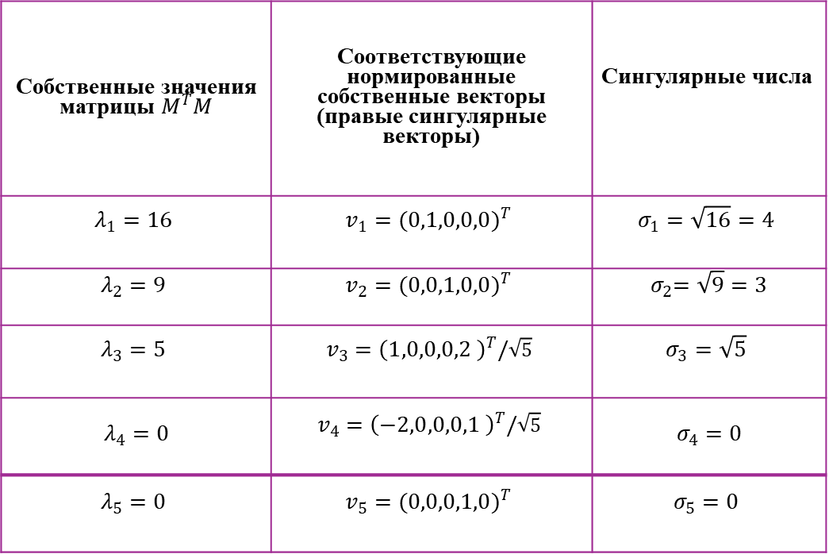
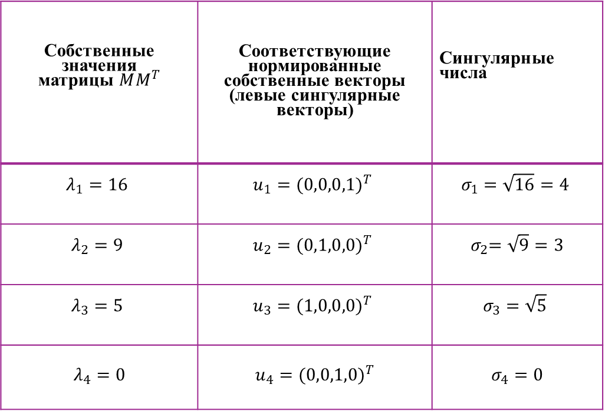
Пример разложения матрицы
Рассмотрим матрицу M размера 4×5.
$$M=\left(\begin{matrix}1 & 0 & 0 & 0 & 2 \\ 0 & 0 & 3 & 0 & 0 \\ 0 & 0 & 0 & 0 & 0 \\ 0 & 4 & 0 & 0 & 0\end{matrix}\right)$$
Собственные значения матрицы $MM^{T}$ | Соответствующие нормированные собственные векторы (левые сингулярные векторы) | Сингулярные числа
$$λ_{1}=16$$ | $$u_{1}=(0,0,0,1)^{T}$$ | $$σ_{1}=\sqrt{16}=4$$
$$λ_{2}=9$$ | $$u_{2}=(0,1,0,0)^{T}$$ | $${ σ}_{2}=\sqrt{9}=3$$
$$λ_{3}=5$$ | $$u_{3}=(1,0,0,0)^{T}$$ | $$σ_{3}=\sqrt{5}$$
$λ_{4}=0$ | $u_{4}=(0,0,1,0)^{T}$ | $σ_{4}=0$
Собственные значения матрицы $M^{T}M$ | Соответствующие нормированные собственные векторы (правые сингулярные векторы) | Сингулярные числа
$$λ_{1}=16$$ | $$v_{1}=(0,1,0,0,0)^{T}$$ | $$σ_{1}=\sqrt{16}=4$$
$$λ_{2}=9$$ | $$v_{2}=(0,0,1,0,0)^{T}$$ | $${ σ}_{2}=\sqrt{9}=3$$
$$λ_{3}=5$$ | $$v_{3}={\left(1,0,0,0,2 \right)}^{T}/\sqrt{5}$$ | $$σ_{3}=\sqrt{5}$$
$λ_{4}=0$ | $$v_{4}={\left(−2,0,0,0,1 \right)}^{T}/\sqrt{5}$$ | $σ_{4}=0$
$$λ_{5}=0$$ | $$v_{5}=(0,0,0,1,0)^{T}$$ | $$σ_{5}=0$$

Slide 5
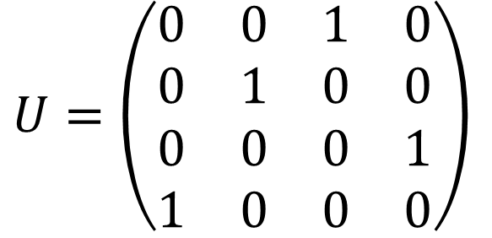
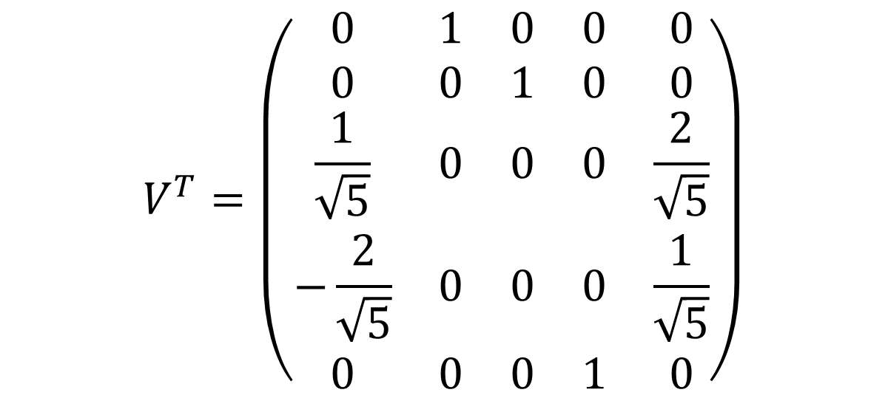
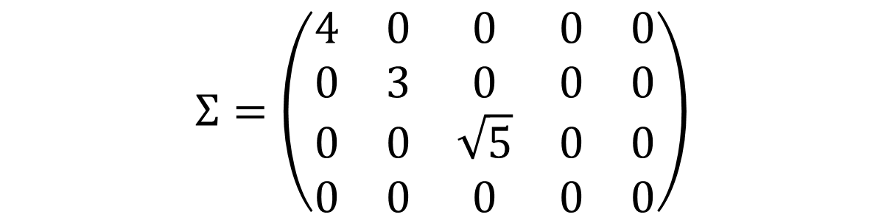
Получившиеся матрицы разложения
Собираем 3 матрицы разложения — U, $Σ и{ V}^{T}$
$$V^{T}=\left(\begin{matrix}0 & 1 & 0 & 0 & 0 \\ 0 & 0 & 1 & 0 & 0 \\ \frac{1}{\sqrt{5}} & 0 & 0 & 0 & \frac{2}{\sqrt{5}} \\ −\frac{2}{\sqrt{5}} & 0 & 0 & 0 & \frac{1}{\sqrt{5}} \\ 0 & 0 & 0 & 1 & 0\end{matrix}\right)$$
$$Σ=\left(\begin{matrix}4 & 0 & 0 & 0 & 0 \\ 0 & 3 & 0 & 0 & 0 \\ 0 & 0 & \sqrt{5} & 0 & 0 \\ 0 & 0 & 0 & 0 & 0\end{matrix}\right)$$
$U=\left(\begin{matrix}0 & 0 & 1 & 0 \\ 0 & 1 & 0 & 0 \\ 0 & 0 & 0 & 1 \\ 1 & 0 & 0 & 0\end{matrix}\right)$

Slide 6

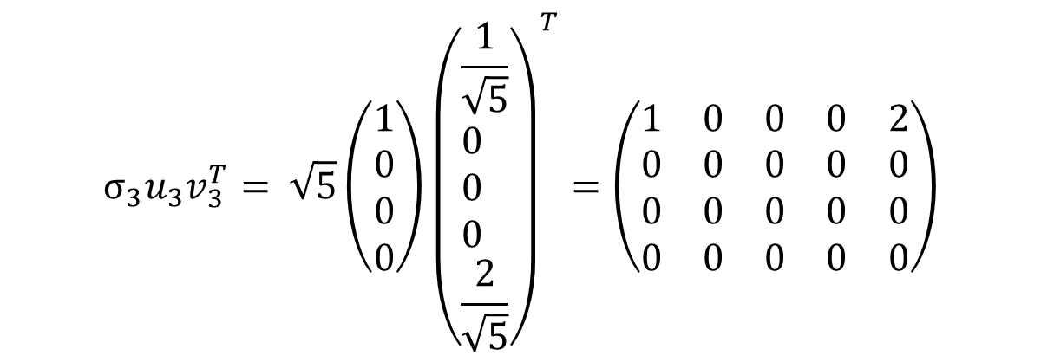
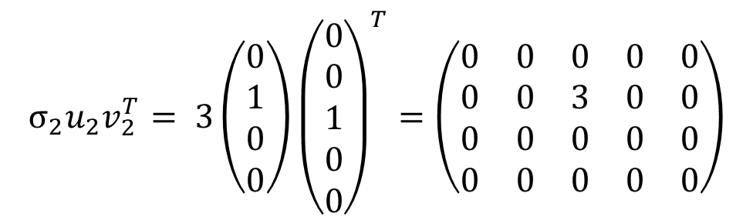
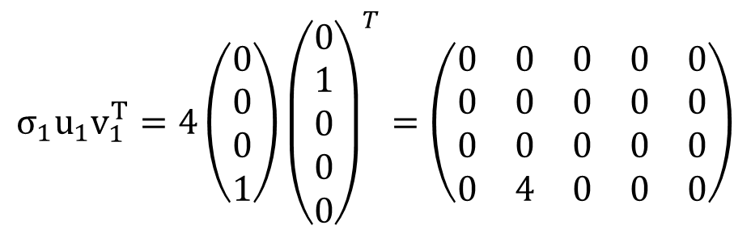
Разложение в сумму матриц ранга 1
$$M=\sum_{i=1}^{r}{ }σ_{i}u_{i}v_{i}^{T},$$
$$σ_{1}u_{1}v_{1}^{T}=4\left(\begin{matrix}0 \\ 0 \\ 0 \\ 1\end{matrix}\right){\left(\begin{aligned}&0 \\ &1 \\ &0 \\ &0 \\ &0\end{aligned}\right)}^{T}=\left(\begin{matrix}0 & 0 & 0 & 0 & 0 \\ 0 & 0 & 0 & 0 & 0 \\ 0 & 0 & 0 & 0 & 0 \\ 0 & 4 & 0 & 0 & 0\end{matrix}\right)$$
$$σ_{2}u_{2}v_{2}^{T}= 3\left(\begin{matrix}0 \\ 1 \\ 0 \\ 0\end{matrix}\right){\left(\begin{aligned}&0 \\ &0 \\ &1 \\ &0 \\ &0\end{aligned}\right)}^{T}=\left(\begin{matrix}0 & 0 & 0 & 0 & 0 \\ 0 & 0 & 3 & 0 & 0 \\ 0 & 0 & 0 & 0 & 0 \\ 0 & 0 & 0 & 0 & 0\end{matrix}\right)$$
$$σ_{3}u_{3}v_{3}^{T}= \sqrt{5}\left(\begin{matrix}1 \\ 0 \\ 0 \\ 0\end{matrix}\right){\left(\begin{aligned}&\frac{1}{\sqrt{5}} \\ &0 \\ &0 \\ &0 \\ &\frac{2}{\sqrt{5}}\end{aligned}\right)}^{T}=\left(\begin{matrix}1 & 0 & 0 & 0 & 2 \\ 0 & 0 & 0 & 0 & 0 \\ 0 & 0 & 0 & 0 & 0 \\ 0 & 0 & 0 & 0 & 0\end{matrix}\right)$$

Slide 7
Фильтрация сигналов через SVD
SVD позволяет аппроксимировать матрицу матрицей меньшего ранга.
Алгоритм фильтрации:
Построим матрицу Ханкеля из исходного сигнала.
Выполним сингулярное разложение: H = UΣVᵀ.
Оставим первые r компоненты с наибольшими σ для низкоранговой аппроксимации.
Проведём диагональное усреднение, чтобы преобразовать матрицу в очищенный сигнал.

Slide 8

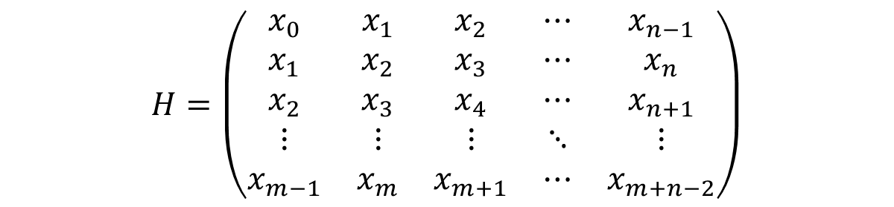
Построение матрицы Ханкеля
Параметры
Структура матрицы
Дан сигнал x = (x₀, x₁, …, $x_{N−1}$). Выбирается размер окна L:
$$H=\left(\begin{matrix}x_{0} & x_{1} & x_{2} & ⋯ & x_{n−1} \\ x_{1} & x_{2} & x_{3} & ⋯ & x_{n} \\ x_{2} & x_{3} & x_{4} & ⋯ & x_{n+1} \\ ⋮ & ⋮ & ⋮ & ⋱ & ⋮ \\ x_{m−1} & x_{m} & x_{m+1} & ⋯ & x_{m+n−2}\end{matrix}\right)$$
m = L (число строк)
n = N − m + 1 (число столбцов)
Элемент матрицы: Hi,j = xi+j. Элементы на одной побочной диагонали одинаковы.

Slide 9



Низкоранговая аппроксимация
Разложение
Аппроксимация
$$H=\sum_{k=1}^{q}{σ_{k}},u_{k}v_{k}^{⊤}.$$
$$\tilde{H}=\sum_{k=1}^{r}{σ_{k}},u_{k}v_{k}^{⊤}, r<q.$$
Обратное преобразование — диагональное усреднение
$$\tilde{x_{i+j}}=\frac{1}{n_{i+j}}\sum_{i=0 j=0}^{i=m−1 j=n−1}{\tilde{H_{i,j}}}$$

Slide 10
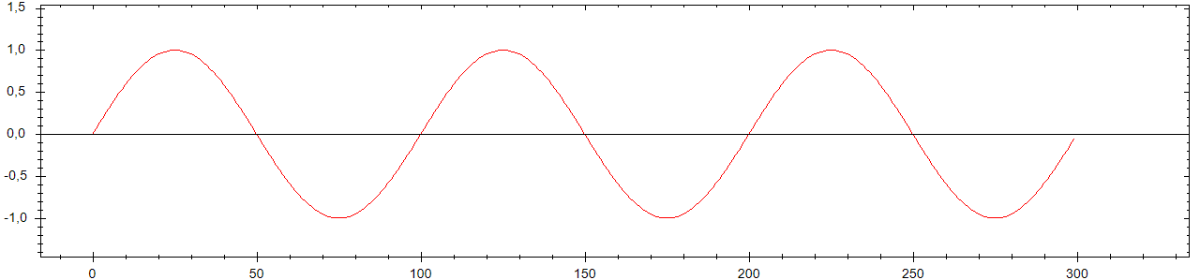
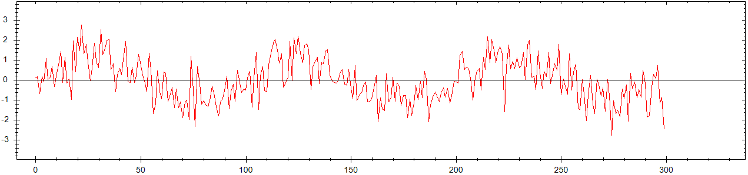
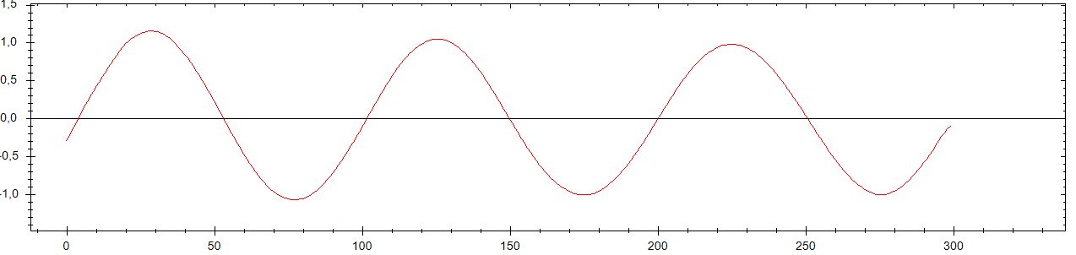
Визуализация фильтрации сигнала
Эффективность метода SVD для фильтрации сигнала наглядно демонстрируется сравнением исходного, зашумлённого и восстановленного сигналов.

Slide 11
Вывод
Несмотря на большое количество вычислений, фильтрация сигналов сингулярным разложением является эффективным и универсальным методом подавления шума.

